Slide 1
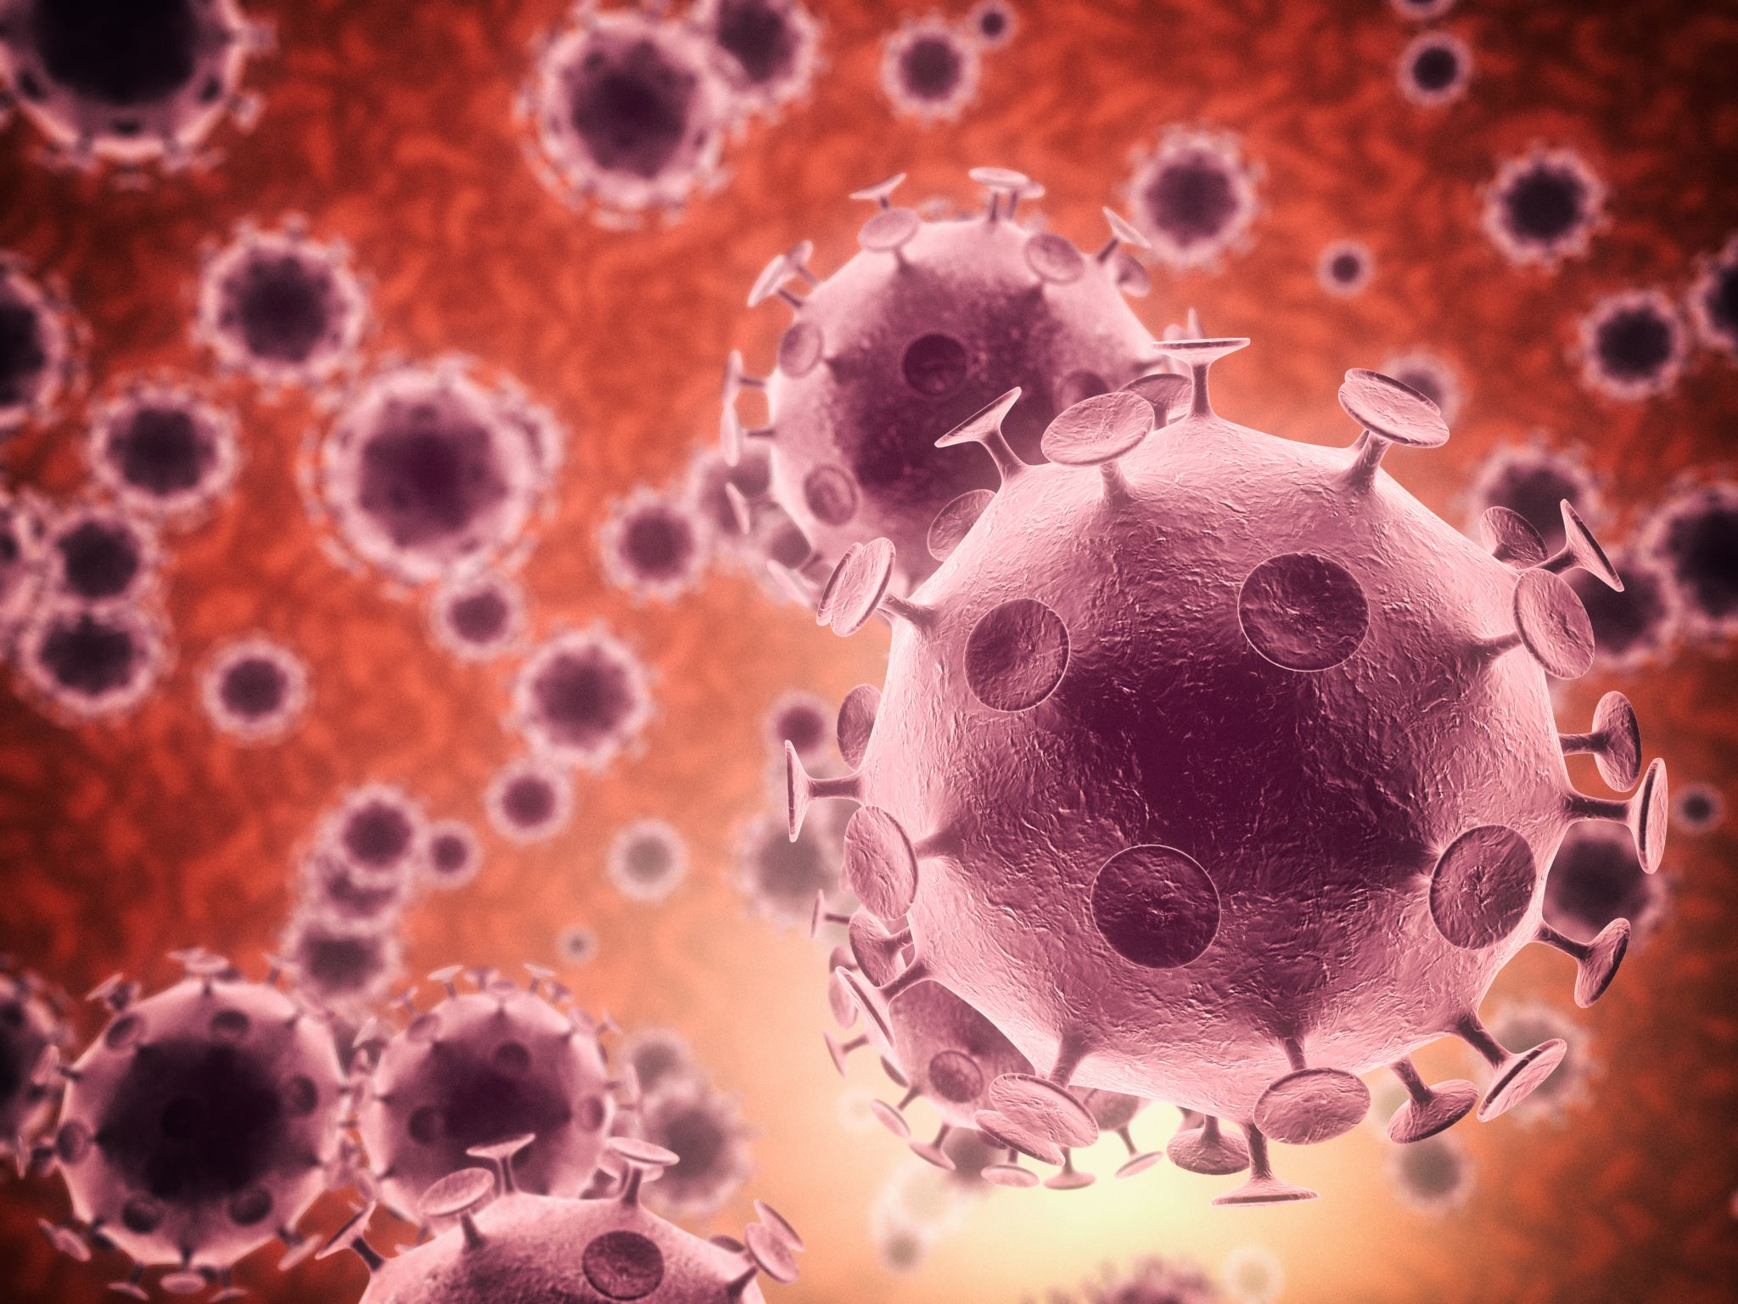
LUKU 3 VIRUKSET

Slide 2
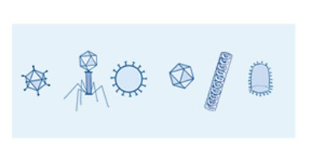
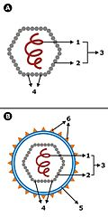
2.1 Virukset
Virukset vaihtelevat hyvin paljon kooltaan (n. 15-300 nm)
Ei solurakennetta
Proteiinikuori (2)
Joillakin viruksilla lipidivaippa isäntäsolun solukalvosta
Nukleiinihappo (1)
Joko RNA tai DNA
1- tai 2-juosteinen
Virukset ovat loisia: ei omaa aineenvaihduntaa, eikä soluelimiä!
Lisääntyvät elävissä soluissa → isäntäsolusta virustehdas

Slide 3
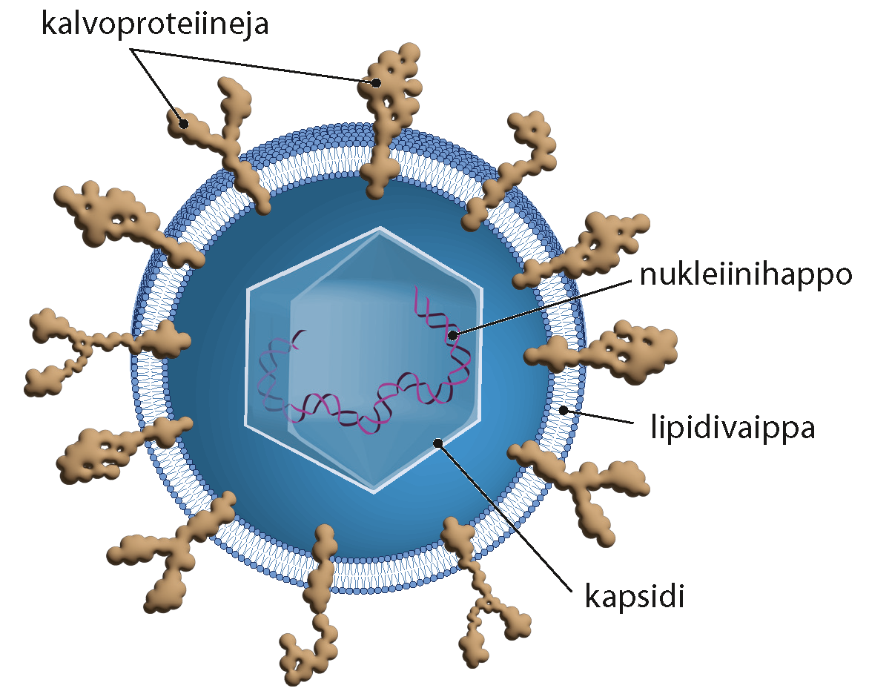
Viruksen perusrakenne

Slide 4
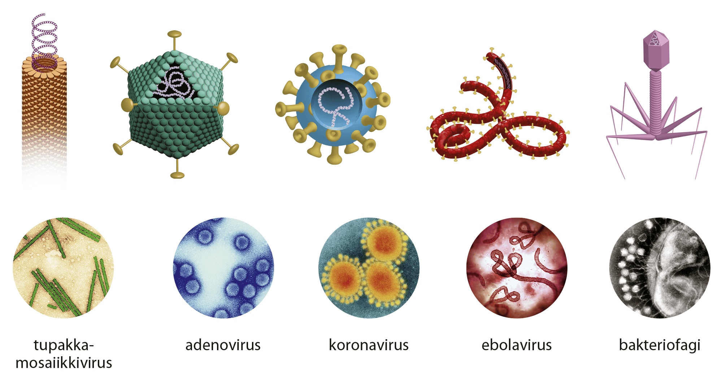

Slide 5
Virusten spesifisyys isäntäsoluille
Kukin virus elää tietynlaisessa isäntäsolussa:
Esim. Bakteriofagit vain bakteereissa, vesikauhuvirus vain nisäkkäiden soluissa
Virukset nimetään isäntäeliöiden mukaan
Jotkut virukset erittäin spesifisiä: HI-virus elää vain ihmisen T-lymfosyyteissä

Slide 6
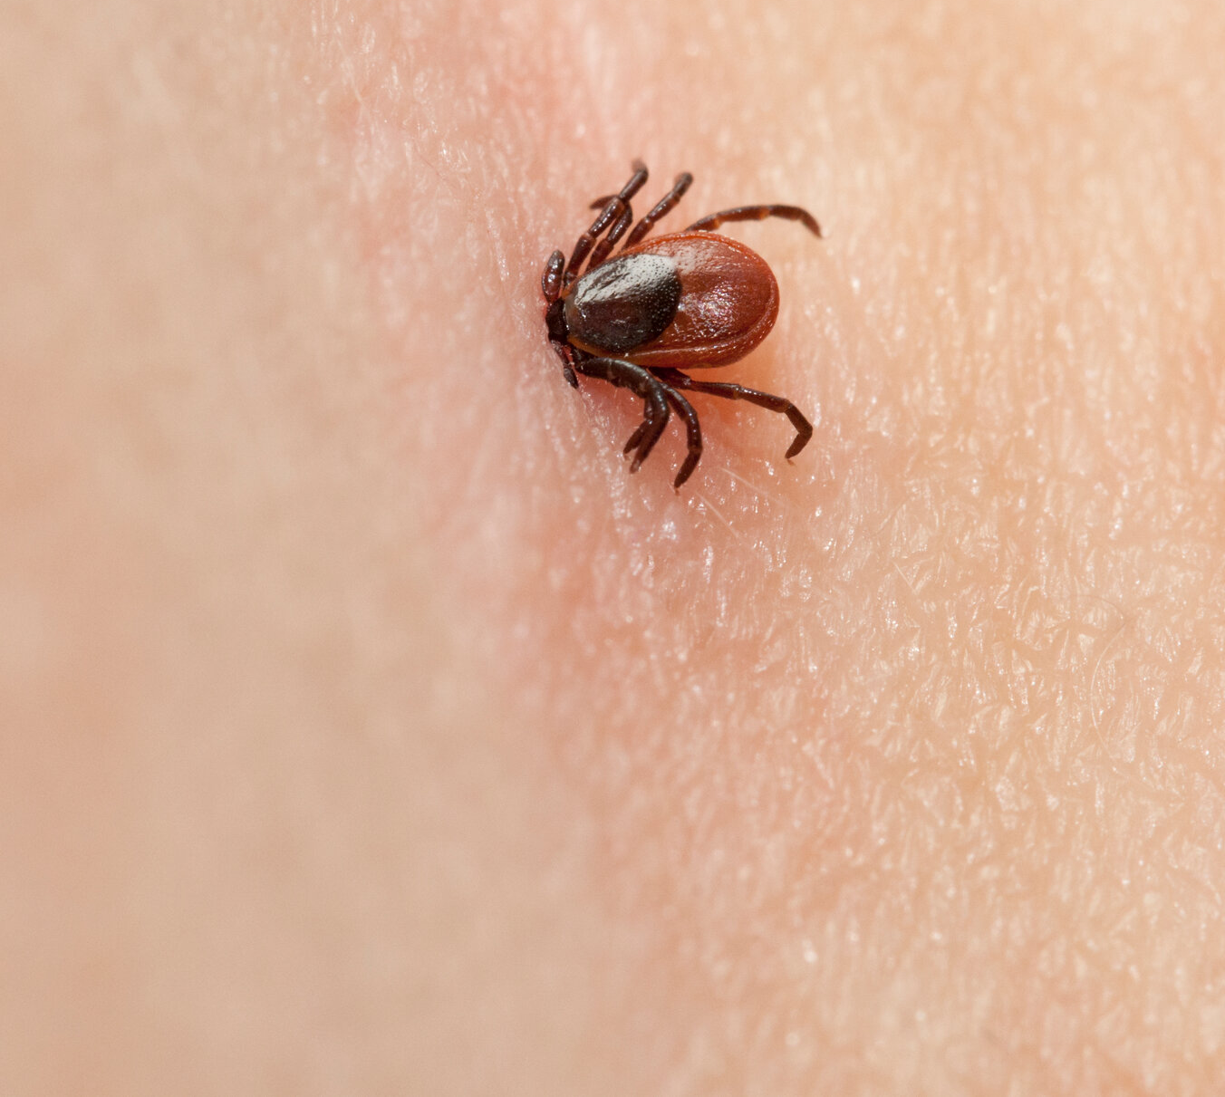
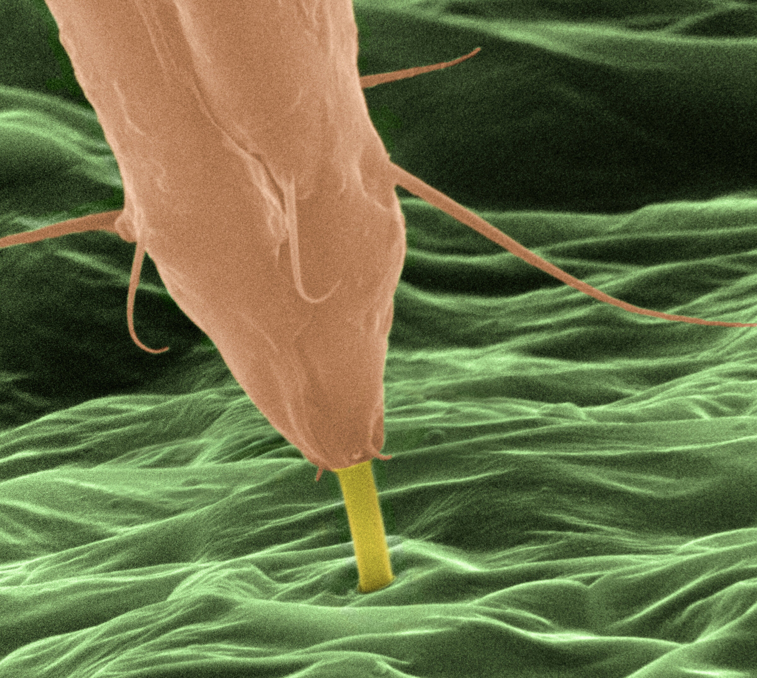
Viruksia voi päästä elimistöön esim. hengitysilman, ruoan, juoman, haavojen, hyönteisten, puutiaisten ja likaisten neulojen välityksellä
kasvi-, sieni-, bakteeri- ja arkeonisoluissa lisäsuojaa antaa soluseinä

Slide 7
Virusten lisääntyminen
DNA-virukset
RNA-virukset
Virus tunkeutuu isäntäsolun sisään endosytoosin avulla
Proteiinikuori hajoaa
DNA kopioituu tumassa
Isäntäsolu alkaa tuottamaan viruksen valkuaisaineita
Valmiit virukset poistuvat solusta, yleensä isäntäsolu kuolee
Osa lisääntyy DNA-virusten tapaan
RNA toimii suoraan lähetti-RNA:na
Retrovirukset: käänteiskopioija-entsyymi ohjaa RNA:n koodin mukaisen DNA:n valmistamisen
Kopio-DNA liittyy isäntäsolun DNA:han
Viruspartikkeleiden valmistus kopio-DNA:n ohjeen mukaan

Slide 8
Virusten lisääntyminen
Latentin viruksen DNA monistuu isäntäsolun DNA:n mukana tautia aiheuttamatta
Virulentiksi muututtuaan viruspartikkelien tuotanto käynnistyy isännässä ja tauti puhkeaa

Slide 9
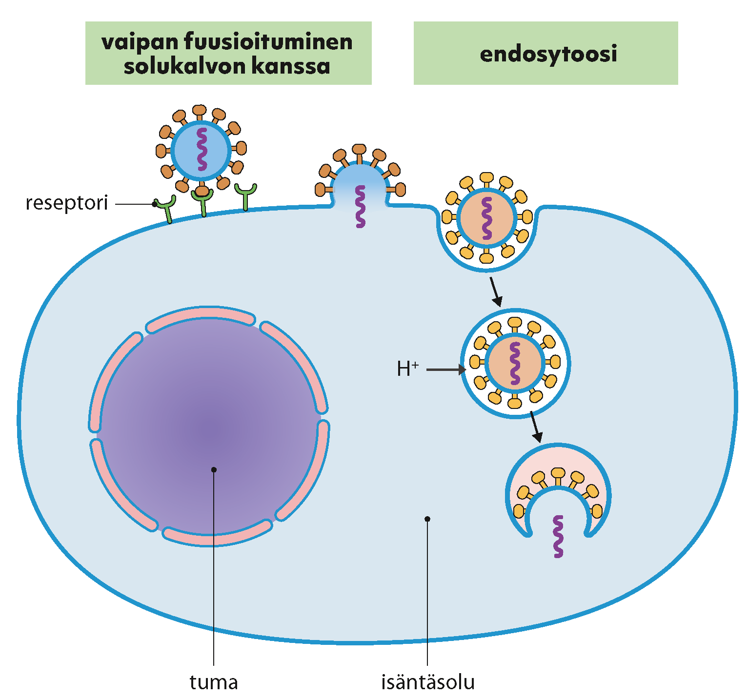
Virusten elinkierto
Tarttuminen isäntäsolun pinnalle: solukalvolla oleva reseptori tunnistaa viruksen kiinnittymisproteiinin
Tunkeutuminen isäntäsoluun: viruksen vaipan fuusioituminen solukalvon kanssa tai endosytoosi

Slide 10
3. Perintöaineksen vapautuminen solun sisälle
4. DNA:n kahdentuminen: vaatii isäntäsolun aineenvaihduntaa ja entsyymejä
5. Geenien ilmentyminen: virus tuottaa kapsidi- ja vaippaproteiineja sekä replikaatioon osallistuvia entsyymejä käyttäen solun proteiinisynteesikoneistoa
6. Osien kokoaminen uusiksi viruksiksi: tapahtuu usein virheitä
7. Uusien virusten vapautuminen solusta: silmikoituminen, eksosytoosi, isäntäsolu kuolee/jatkaa uusien virusten tuottamista

Slide 11
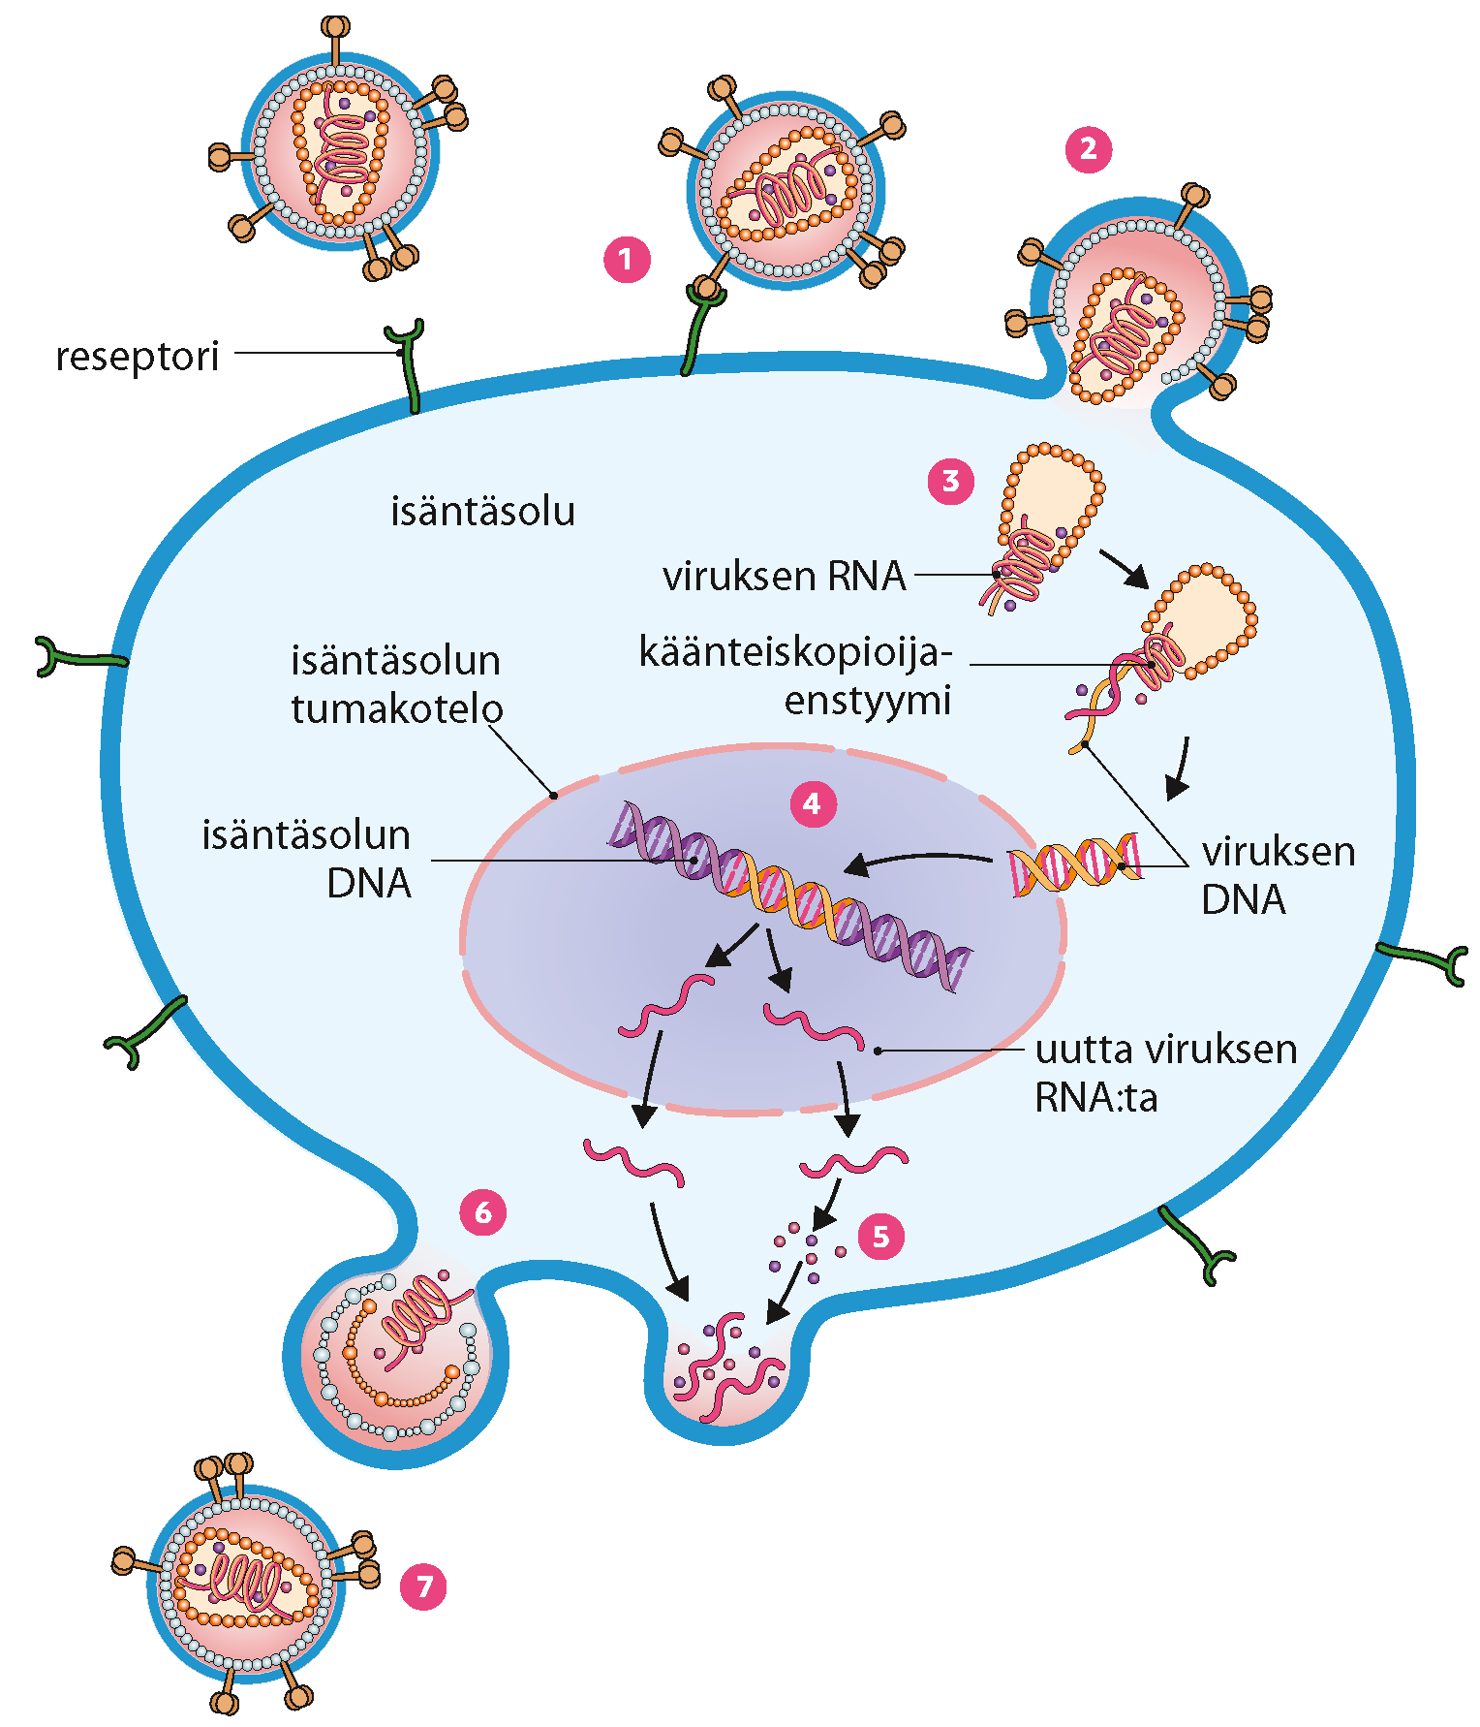
Retroviruksen elinkierto
1. Retrovirus kiinnittyy isäntäsolun reseptoriin
2. Retroviruksen vaippa fuusioituu isäntäsolun solukalvoon, minkä seurauksena viruksen perimä ja entsyymit vapautuvat soluun
3. Retroviruksen käänteiskopioijaentsyymin avulla viruksen RNA:sta valmistuu DNA:ta
4. Retroviruksen DNA siirtyy tumaan ja kiinnittyy isäntäsolun DNA:han
5. Tumassa valmistuu DNA:n ohjeen mukaan retroviruksen RNA:ta, joka siirtyy solulimaan. Solulimassa tuotetaan RNA:n ohjeen mukaan viruksen proteiineja
6. Retroviruksen RNA ja proteiinit kulkeutuvat solukalvon lähelle, jossa niistä kootaan uusia viruksia
7. Uudet virukset silmikoituvat solusta ulos

Slide 12
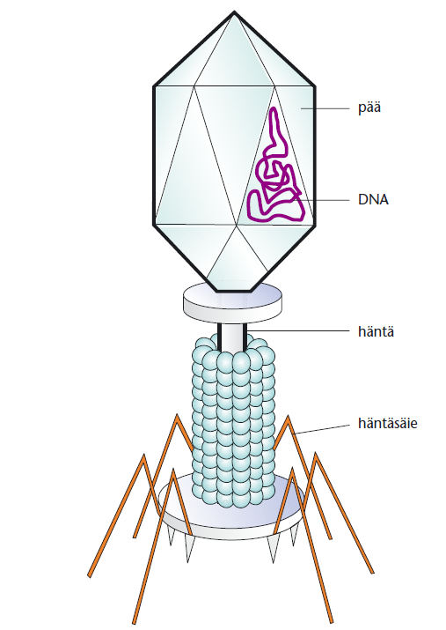
Bakteriofagit
Bakteerisolujen viruksia
Ruiskuttavat DNA:n/RNA:n bakteerin sisään
Bakteerit voivat torjua viruksiaan restriktio-entsyymeillä

Slide 13
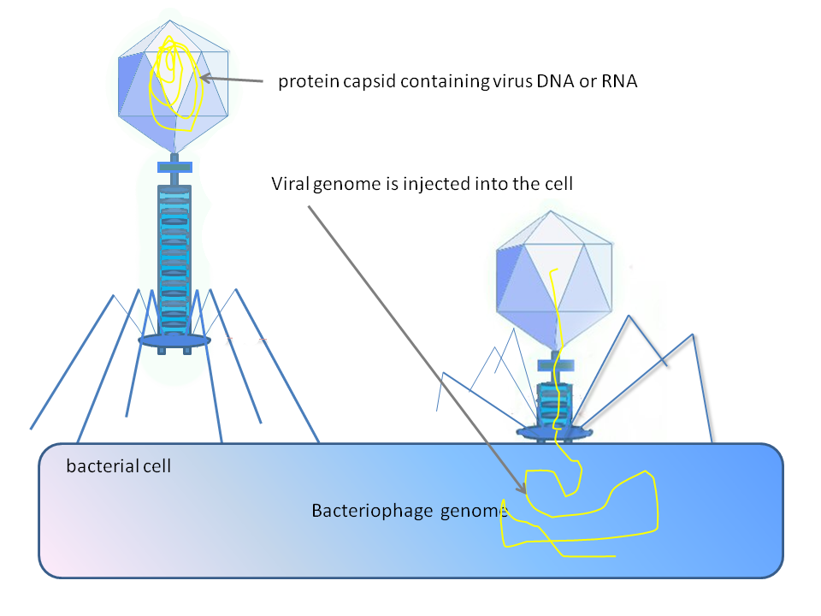
Bakteriofagin lisääntyminen
Lähde: wikipedia

Slide 14
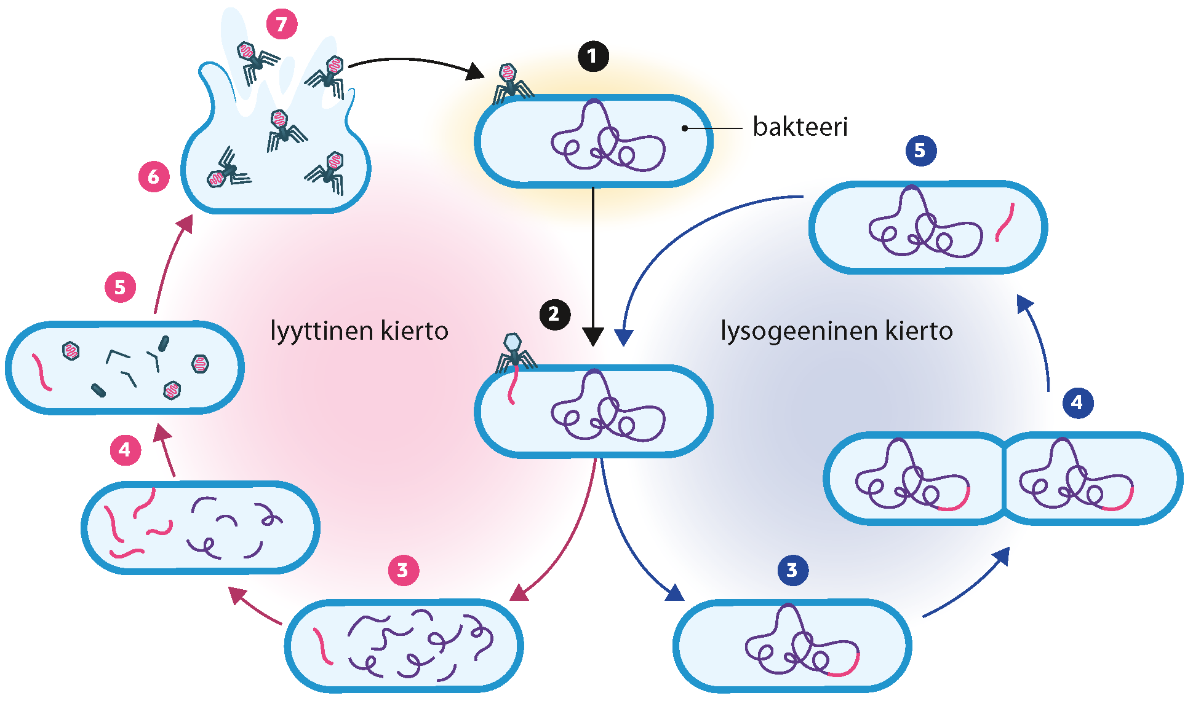
Lyyttisessä kierrossa bakteeri tuhoutuu viruksen monistuessa. Lysogeenisessa kierrossa bakteriofagin genomi monistuu bakteerin jakautuessa.
1. Bakteriofagi kiinnittyy bakteerin pinnalla olevaan reseptoriin.
2. Bakteriofagi vapauttaa DNA:n isäntäsoluun.
3. Bakteriofagin DNA kiinnittyy bakteerin kromosomiin. Tällöin se ei aiheuta infektiota.
4. Kun bakteerin DNA replikoituu, myös bakteriofagin DNA kahdentuu. Tämä voi jatkua monen solunjakautumisen ajan.
5. Jos bakteriofagin DNA irtoaa bakteerin kromosomista, viruksen infektiokierto voi edetä lyyttiseen kiertoon.
3. Isantabakteerin DNA pilkkoutuu.
4. Uusia bakteriofagin DNA-molekyyleja muodostuu
isäntäbakteerin nukleotideista.
5. Bakteriofagin DNA:n ohjeilla valmistuu viruksen proteiineja.
6. Bakteeri hajoaa, jolloin valmiit bakteriofagit vapautuvat ja ovat valmiita uuteen infektiokiertoon.

Slide 15
Virusten muuntelu
Viruksissa tapahtuu paljon mutaatioita
Haploidisessa perimässä näkyvät heti ilmiasussa
RNA-virukset mutatoituvat herkemmin kuin DNA-virukset
RNA-polymeraasit tekevät enemmän virheitä kuin DNA-polymeraasit
Mutaatioiden ansiosta infektiokyky säilyy
Muuntelun seurauksena viruksen pintarakenne muuttuu -> isännän puolustusjärjestelmän vaikea tunnistaa
Esim. HI-virus muuntuu nopeasti → rokotteen kehittäminen vaikeaa
Voivat ottaa isäntäsolun DNA/RNA:a perimäänsä
Voivat siirtää perintöainesta jopa lajista toiseen (esim. Influenssavirukset) = rekombinaatio

Slide 16
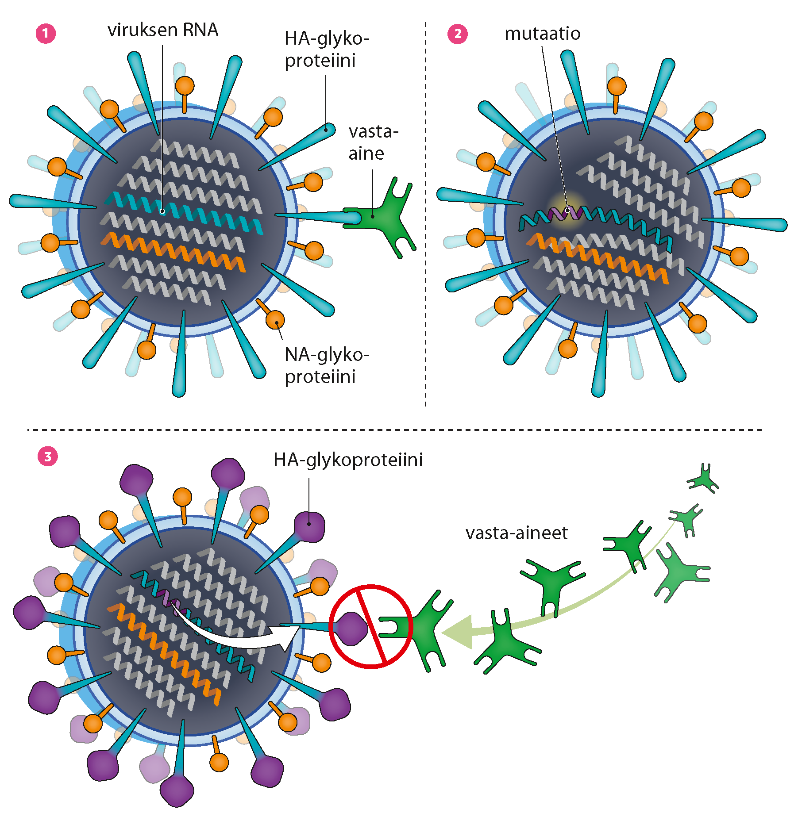
HA-pintaproteiini helpottaa viruksen pääsyä soluun
NA- pintaproteiini helpottaa uusien virusten vapautumista solusta

Slide 17
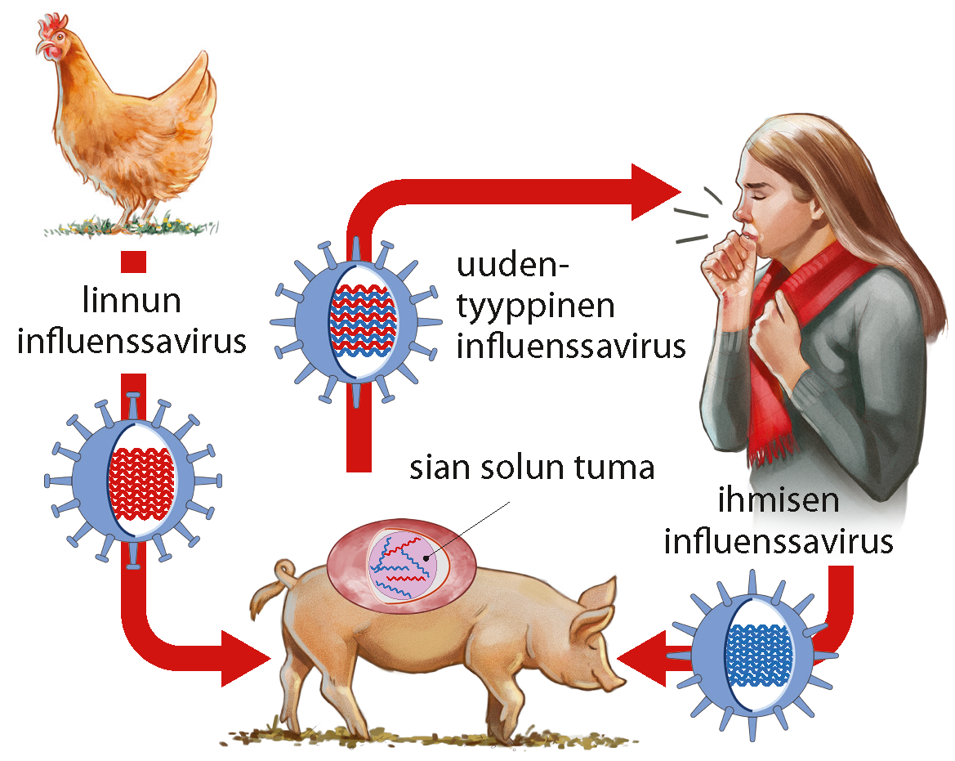
Rekombinaatio
Kun vähintään kaksi eri virusta infektoi saman solun samanaikaisesti, uusiin syntyviin viruksiin voi joutua perimäainesta kaikista kyseisistä viruksista ⇒ virukset saavat uusia ominaisuuksia
Sian hengitysteiden soluissa olevat reseptorit sitovat ihmisen, sian ja lintujen influenssaviruksia ⇒ sika toimii virusten ”sekoitusastiana”

Slide 18
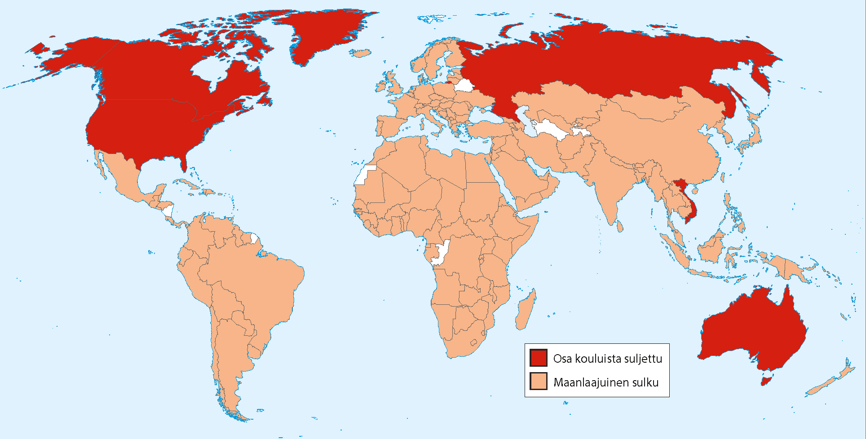
Epidemia = Tartuntataudin merkittävä ja nopea leviäminen tai tauti, joka on poikkeuksellisen monella henkilöllä tietyllä alueella.
Pandemia = Epidemia, joka ulottuu useaan maanosaan ja jonka aiheuttaa usein uusi virus tai viruskanta (esim. COVID-19)
Endemia = Tilanne, jossa epidemiaa esiintyy kaiken aikaa kaikkialla maailmassa ja jonka ilmaantuvuus vaihtelee paikallisesti. (Esim. HIV, COVID-19 nykyään)
Zoonoosi = eläimestä ihmiseen tarttuva tauti (esim. puutiaisaivokalvontulehdus, myyräkuume)

Slide 19
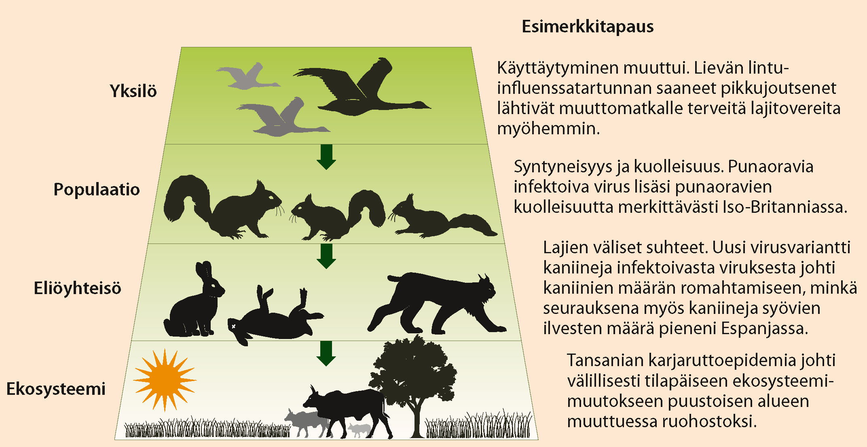
Virusten merkitys ekosysteemissä

Slide 20
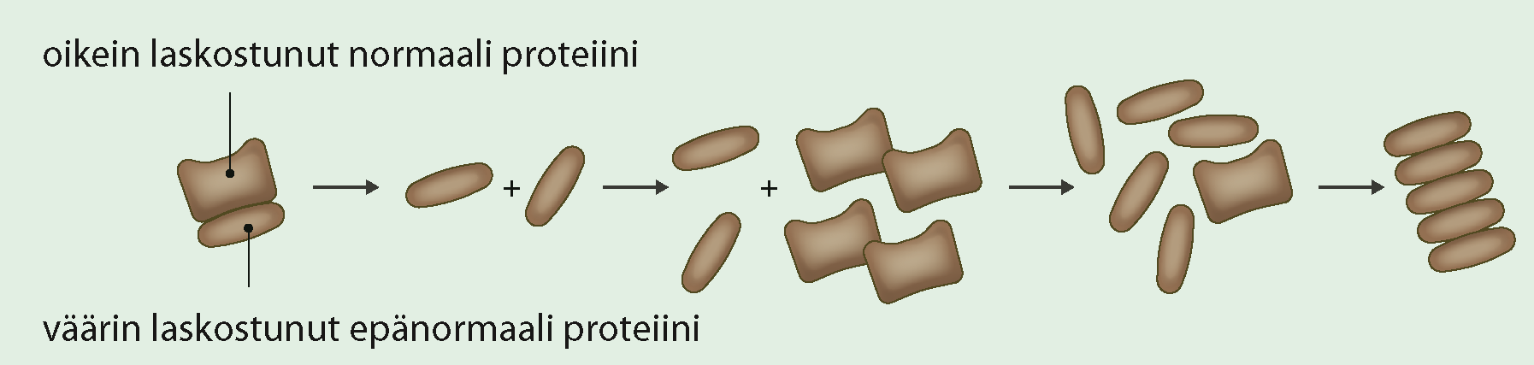
Prionit
Solujen tuottamia proteiineja, jotka laskostuvat väärin ja menettävät kykynsä toimia oikealla tavalla ⇒ kasautuvat soluihin ⇒ sairaus ⇒ kuolema
Häiritsevät etenkin hermosolujen välisten synapsien toimintaa
Esim. Creutzfeldt-Jakobin tauti, Naurutauti eli Kuru)

Slide 21
Miten viruksia hyödynnetään bioteknologiassa?
Virukset kuljettimina eli vektoreina geeninsiirroissa
Jalostus
geenihoito
Retro-RNA-viruksista eristetty käänteiskopioija-entsyymi kääntää RNA:a DNA:ksi

